Slide 1
Apx515測試環境軟硬體安裝設定

Slide 2
index
軟體安裝
連結PC設定
專案檔
其餘設定

Slide 3


軟體安裝
使用公用電腦打開APx500 5.0 即可使用

Slide 4
軟體安裝
官網下載 : Apx500 (連結為5.0)
https://www.ap.com/download/apx500-measurement-software-24/註冊登入後即可下載，解壓縮後運行APx500Setup安裝

Slide 5
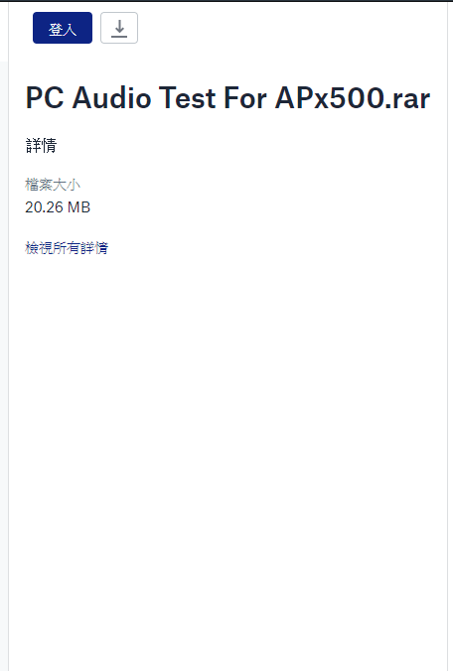
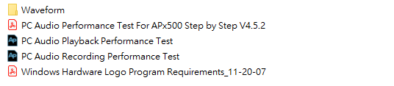
軟體安裝
WAVE檔 :進入共享檔連結(Dropbox)並下載
https://www.dropbox.com/s/6j1ci4fw0qzwg3n/PC%20Audio%20Test%20For%20APx500.rar?dl=0

Slide 6
連結PC設定
接線方式說明 :
1. 利用立體耳機插頭至RCA 立體母座的轉接頭將受測音效裝置的Line output 連接至Analog Inputs 的BNC 輸入端。
2. 在與Analog Inputs 的BNC 輸入端並聯的香蕉端子間連10kΩ/0.5W 之負載電阻。(白/紅色電阻)
在開啟APx500 5.0前必須先把pcinterface與待測物接好，若先開啟程式軟體可能會無法連上

Slide 7
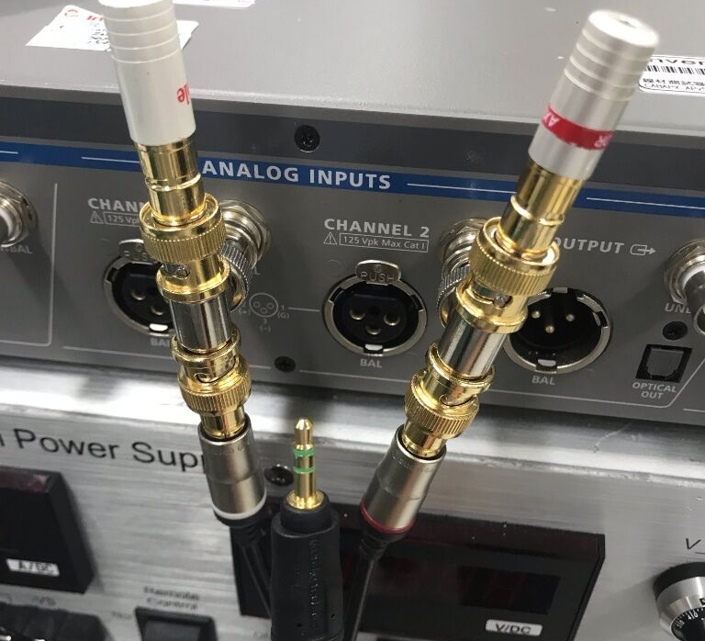
連結PC設定
紅色為附載電阻

Slide 8
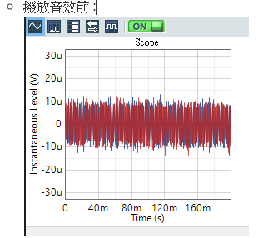
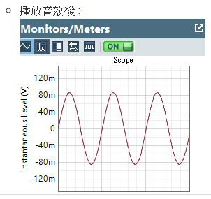
連結PC設定
再接好PC與待測物後打開APx500會聽見細微的開關聲，代表PC有連上。
再進入畫面左下角可以看見有訊號。 播放待測物音訊給515一個不同的訊號觀察訊號是否會變動，如有變動則為連上。

Slide 9
專案檔
直接使用廠商給的專案即可:
PC Audio Playback Performance Test.approjx
File \> Open Project

Slide 10
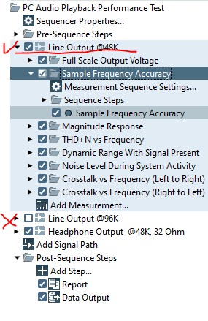

其餘設定 :
Sequence 選擇@48Ks/sec：取樣率48ks/sec。(位於左上)
Signal Path 選擇Line Output @48K：取樣率48ks/sec。(左欄)
選擇48k即可不用選96k，若是不想讓程式跑太多可以先關掉產生report的部分
本章中所有使用到的wave 檔位於\PC Audio Test For APx500\Waveform

